Slide 1
Abfallwirtschaft
Alexander Hofstätter
Notes:
alloacksfjwfhwhfwe

Slide 2
Inhaltsverzeichnis
Woher kommt der Abfall
Müll
Deponien
Müllverbrennung
Sondermüll
Recycling
Kompostierung

Slide 3
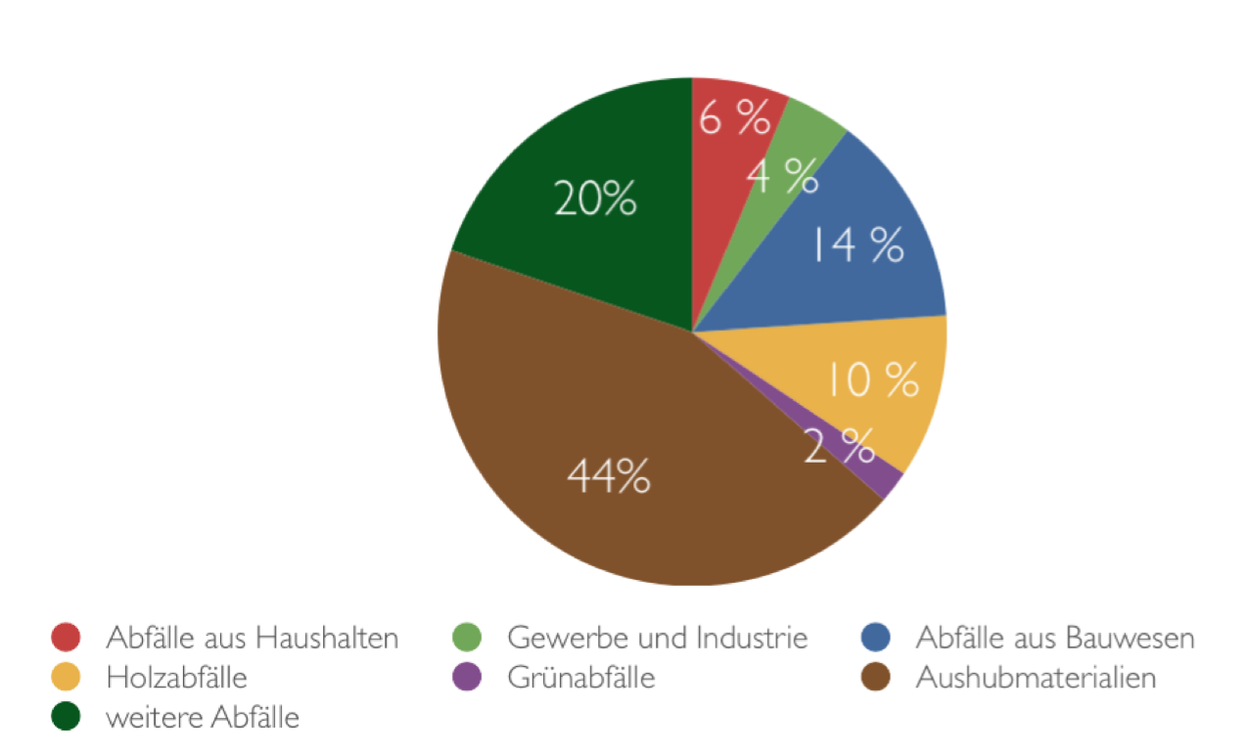
Woher kommt der Abfall
Geamt: 58 Mio. Tonnen (2007)

Slide 4
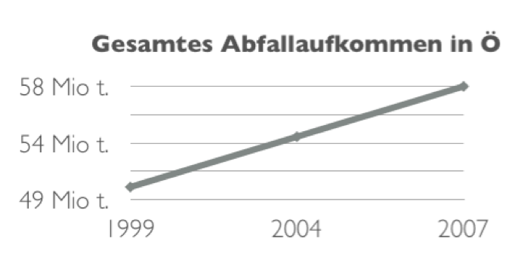
Müll
Wachsende Müllberge
Schadstoffe (Verunreinigen Luft, Gewässer & Boden)
Abfallmenge steigt an (ÖBB, Haushalte)
immer weniger Abfall unbehandelt auf Deponien
4

Slide 5
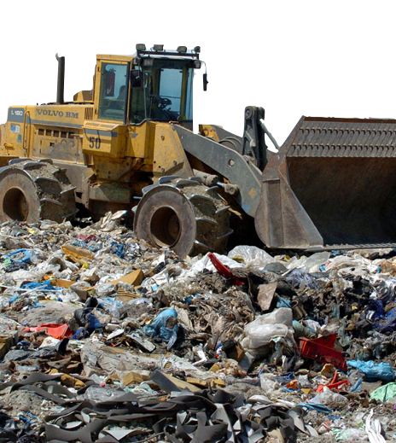
Deponien
Abführung von Methan (Deponiengas)
Grundwasserabdichtung
Besser verbrennen

Slide 6
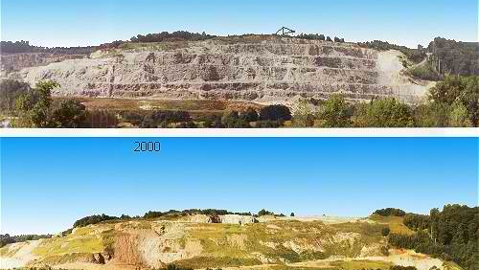
Rekultivierung
(Wiederherstellung von Vegetation)

Slide 9

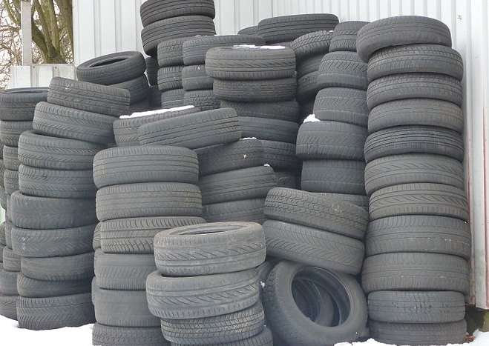
Recycling
Verbesserung der Rohstoffsituation
Verminderung von Emissionen
Verminderung der Deponieflächen
Beispiele:
100 t Altpapier →50-98% Papierrohstoff
Autoreifen → Brennstoff bei Zementerzeugung

Slide 10
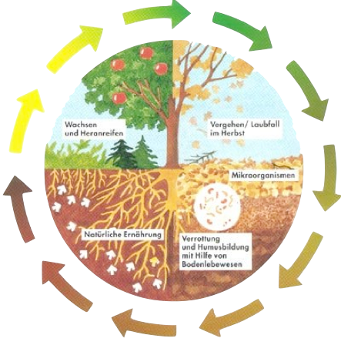
Kompostierung
Recycling für Bioabfall
anaeroben Stufe
aeroben Stufe
25 000 t Bioabfall/Jahr → 1. Mio m³ Biogas

Slide 11
Zusammenfassung
Meister Abfall aus Aushubmaterial
Abfallmenge steigend
Müll hauptsächlich verbrennt
Sondermülldeponien für gefährliche Abfälle
Durch Recycling mehr Rohstoffe im Umlauf
Kompostierung (BIO-Recycling)

Slide 12
Fragen
Woher kommt der meiste Müll?
Wie funktioniert eine Müllverbrennungsanlage?
Was ist Fermwärme?
Erkläre aerob und anaerob.
Welchen Sinn hat Rekultivierung?

Slide 13
Quellen
http://de.wikipedia.org/wiki/Abfallwirtschaft
http://www.saubermacher.at
http://www.wien.gv.at/umwelt/ma48/
http://abfallverband.at
Chemie Buch - Trauner Verlag

